Slide 1

Kollaboration in Teams
Wissensaustausch
Notes:
Hallo Zusammen und herzlich willkommen zu unserer Kit Präsentation.
Wie ihr bereits unten links entnehmen, könnt besteht unsere Gruppe aus 3 Teilnehmer:
Yannic Lais, Tobias Buess und mich Luca Mazzotta.
Wir haben uns am Anfang dieses Semesters entschieden die Challenge «Smart Classroom» zusammen zu absolvieren, und noch bevor wir anfangs wussten, was uns im Modul «KIT» erwartet, haben wir uns ebenfalls geeinigt uns für das Modul «Kit» einzuschreiben und auch dieses Modul zusammen zu absolvieren.
Vielleicht mal kurz paar Hintergrundinformationen über unser Team:
Yannic und Ich haben bereits im ersten Semester zusammen eine Challenge gemacht und kannten uns dementsprechend ein bisschen.
Jedoch hatten wir beide mit Tobias noch nicht zusammengearbeitet.
Ausserdem ist auch wichtig zu erwähnen, dass alle von uns Quereinsteiger im Studium sind, dh. dass niemand von uns eine Informatiker-Lehre gemacht hat.
Tobias → Elektroniker
Yannic → Polymechaniker
Und ich → Zeichner, Fachrichtung Ingenieurbau
Diese Hintergrundinformationen waren wichtig für uns als Team um einen ersten Eindruck zu erschaffen wo wir als Team stehen.
Ausserdem wurde uns dann auch schnell bewusst, dass was die Challenge angeht, wir uns noch viel Wissen aneignen mussten.
Da niemand von uns bereits Vorwissen hatte (dazu aber später mehr)
In der Kick-off Stunde der Challenge, wurde uns die Challenge vorgestellt und die Termine für Abgaben wurden ebenfalls erwähnt.
Das war der Zeitpunkt an dem wir wussten, das die Zeit ein grosser Faktor sein würde für unsere Arbeit.
Wir müssen uns das Wissen aneignen, gleichzeitig das Skript für die Sensoren schreiben, die Datenbank erstellen und uns Gedanken machen wie wir die Daten auswerten?
Spätestens da haben wir gemerkt, dass wir die Arbeit aufteilen müssen um es Zeitlich hinzubekommen.
Jedoch war uns klar, dass trotzdem jeder aus dem Team alles wissen muss.
Zwar nicht alles gleich gut, jedoch alles genug gut um evtl. für andere einzuspringen und für die Einzelprüfung die nach der Präsentation folgt.
Da wussten wir das „Wissensaustausch“ eine grosse Rolle dieses Semester spielen würde.
Wir waren uns bewusst, dass wir unser Wissen austauschen müssen. Damit sich nicht jeder mit allen Themen beschäftigen muss, jedoch alles im Projekt versteht.
Dies war auch der Grund warum wir uns im Modul „Kit “ uns für das Thema „Wissensaustausch“ entschieden haben.
Wie wir Vorgegangen sind was die Arbeitsaufteilung angeht und somit wer sich welches Wissen aneignet, wird euch Tobias im Anschluss erklären
Wie der Wissensaustasuch stattgefunden hat und was für Gedanken wir uns dazu gemacht haben wird euch Yannic erzählen.

Slide 2

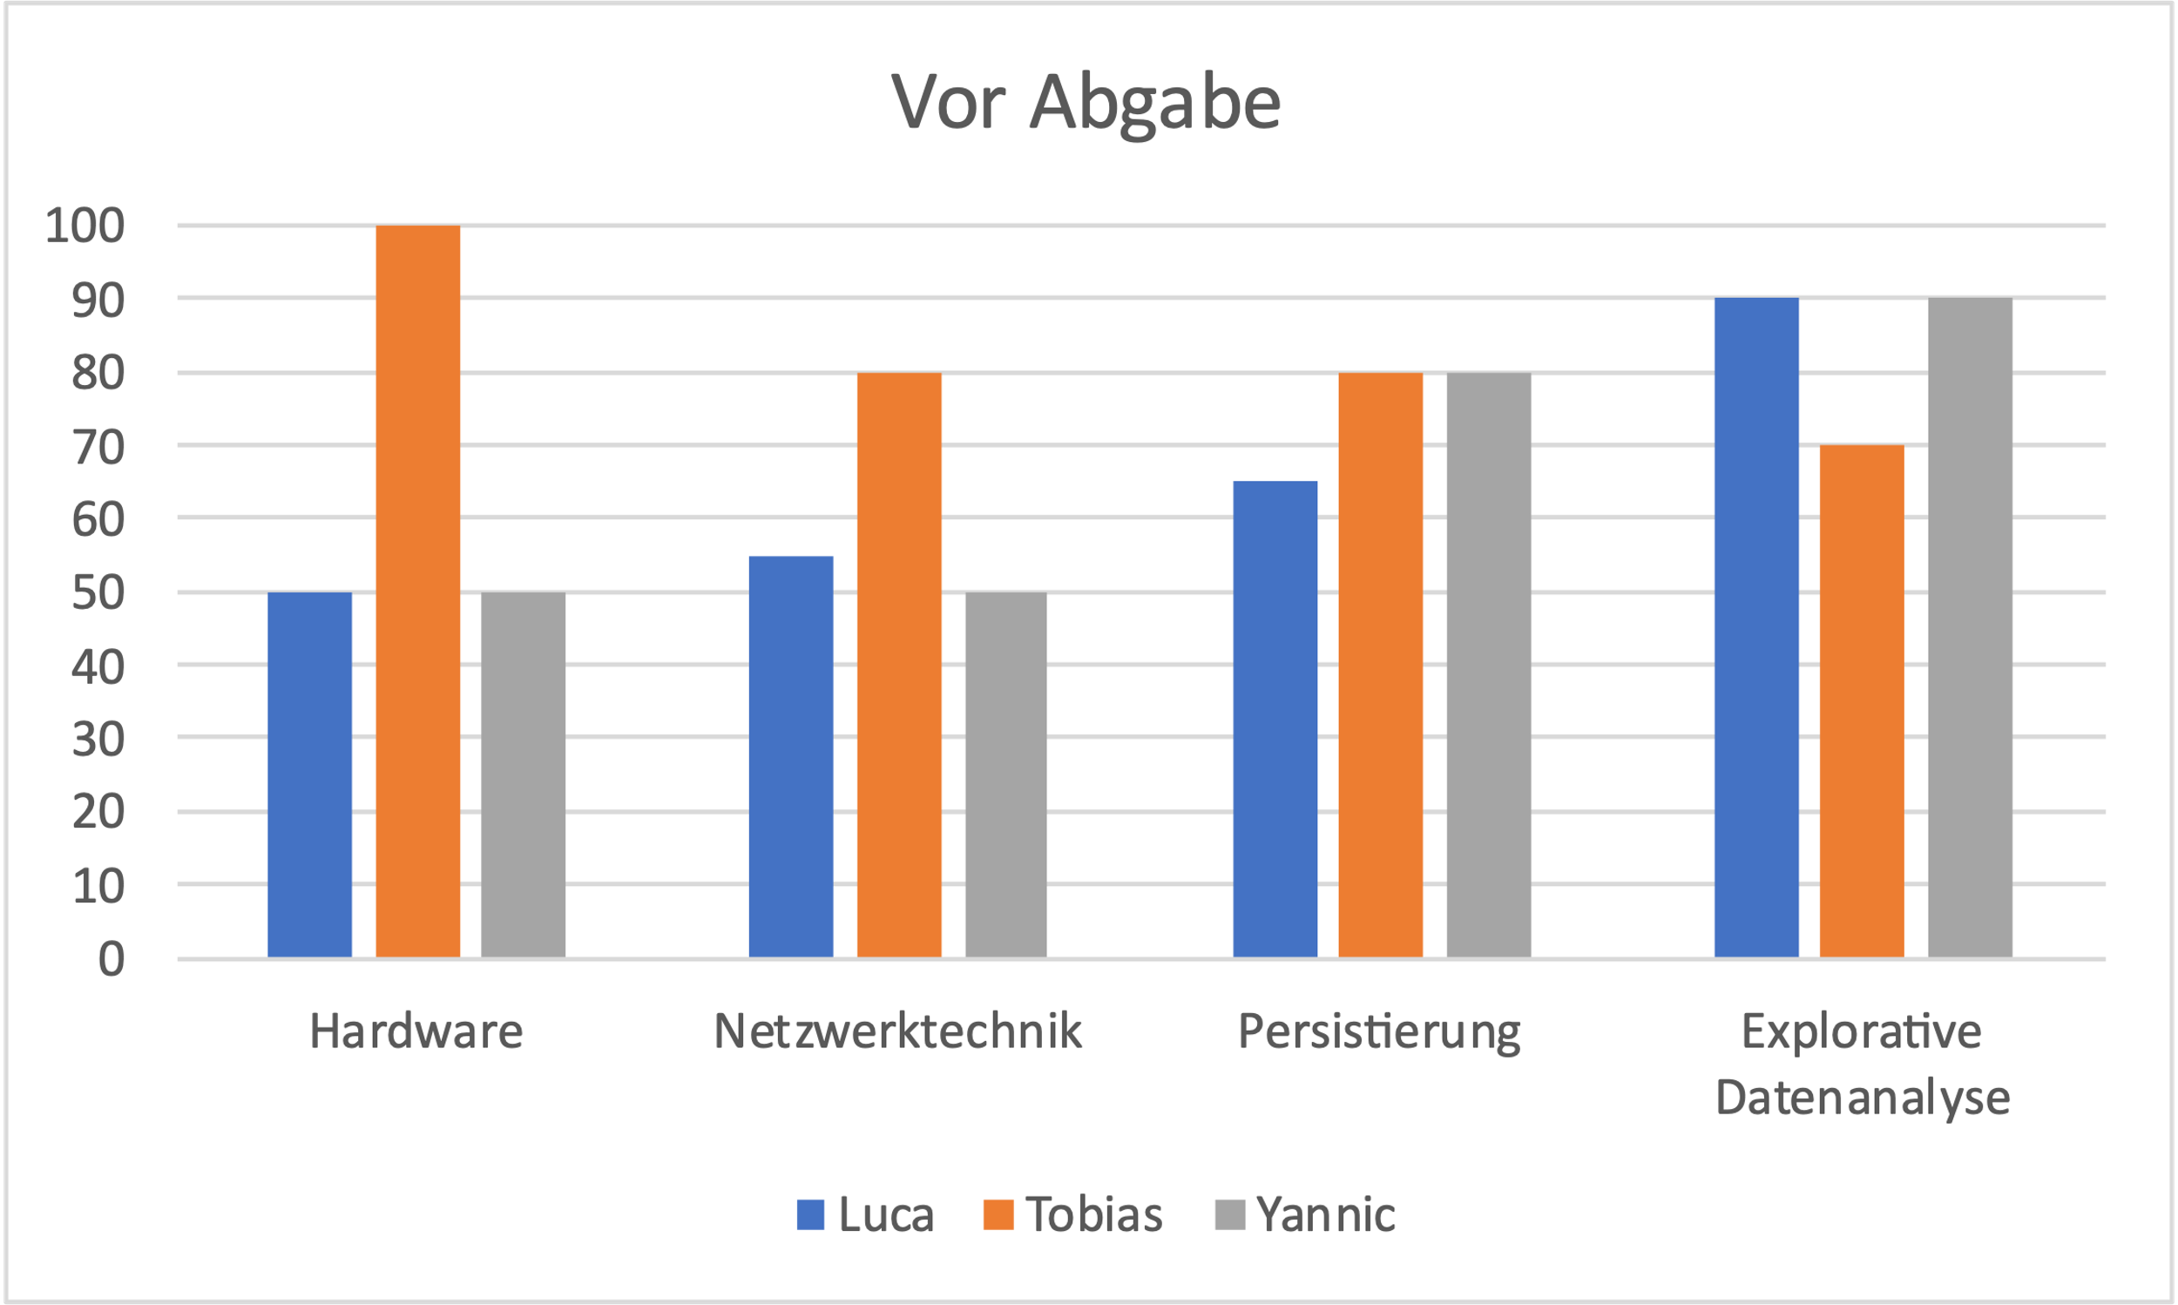
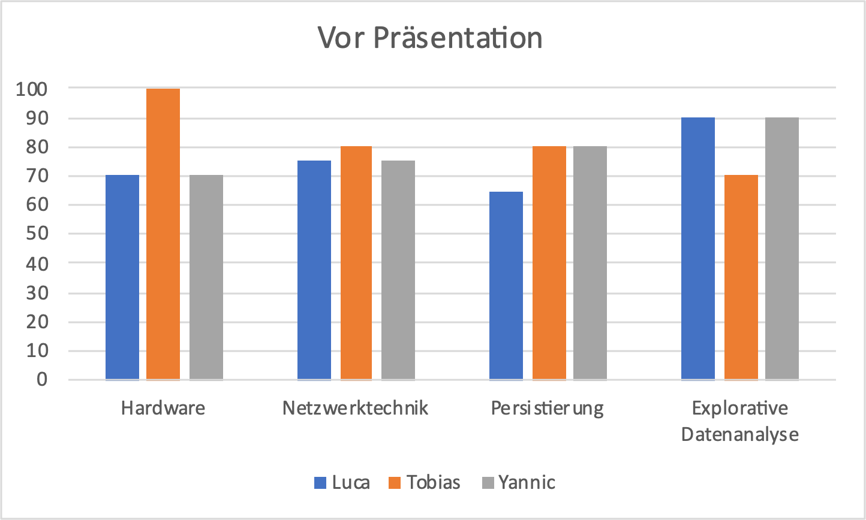
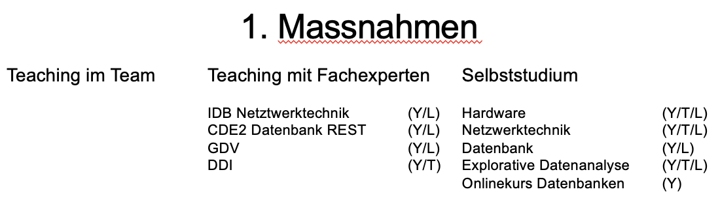
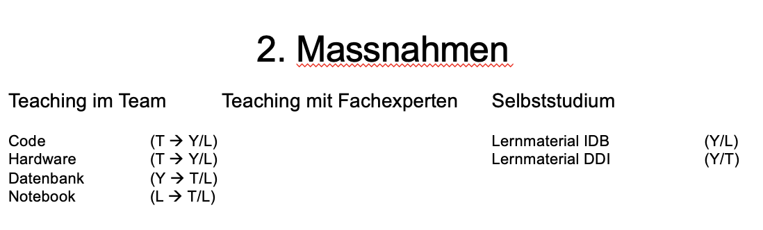
(In Bearbeitung)
Notes:
Damit wir Wissenslücken gezielt schliessen konnten, mussten wir erst einmal eine Strategie erarbeiten, welche es uns ermöglich unsere Ziele zu erreichen.
Zuerst mussten wir dazu erst einmal wissen, was wir überhaupt wissen müssen um unsere Challenge bearbeiten zu können.
Dazu haben wir uns zusammengesetzt und Ideen gesammelt wie unsere Challenge lösen können und was wir dazu benötigen.
Als wir uns für eine Lösungsstragegie entschieden haben, begannen wir aufzulisten, in was für Bereichen wir Wissen benötigen.
Nach diesen Wissensbereichen, haben wir nun anschliessend eine Selbsteinschätzung abgegeben wir fit wir in den einzelnen Bereichen waren.
Unsere Selbsteinschätzungen haben wir als nächstes in der Gruppe besprochen und zusammengeführt.
Unser Problem war nun, dass wir allerdings unsere Wissensveranschaulichung zu detailiert strukturiert haben, um eine Gute einschätzung abgeben zu können.
Deshalb mussten wir die Wissensbereiche etwas filtern und komprimieren.
Hierbei haben wir Bereiche, welche zueinander gehörten als ein einzelne Zusammengefasst.
Ausserdem haben wir uns anschliessend nur auf die 4 wichtigsten Wissensbereiche konzentriert, welche von Nöten waren um unsere Challenge bearbeiten zu können.
Dadurch konnten wir uns ein grobes Bild machen, wer über welches Wissen verfügt und in einem Ersten Schritt somit entscheiden, wer welche Aufgabe zugeteilt bekommt.
Nun konnten wir die Challenge bearbeiten und unser Fehlendes Wissen unserer Zugeteilten Aufgaben über verschiedene Wege aneignen.
Unser Team blieb natürlich während der Bearbeitung in einem intensiven Austausch was das Wissen und auch Vortschritte betrifft.
Nach Fertigstellung der Challenge Bearbeitung (Nach Abgabe aber vor Vortrag) machten wir nun wieder eine Selbsteinschätzung zu unseren Wissensbereichen.
Somit konnten wir sehen, welches zusätzliche Wissen gewonnen wurde.
Da wir für unseren Vortrag der Challenge allerdings in jedem Bereich über alles bescheid wissen müssen, sollten alle Balken etwa gleich hoch sein.
Somit konnten wir also noch weitere Massnahmen treffen um die Balken ausgleichen zu versuchen.

Slide 3
Notes:
Wie man sehen kann, haben wir uns für die Bereiche "Hardware", "Netzwerktechnik", "Persistierung" und "Explorative Datenanalyse" entschieden.
Dies sind die Wissensbereiche welche wir für unsere Challenge bearbeitung zwingend benötigten.
Und dies sind nun die Resultate unserer Selbsteinschätzung vor der Challenge Bearbeitung.
Ich habe nun einen grossen Wissensvorsprung im Bereich "Hardware".
Luca allerdings hat einen Wissensvorsprung im Bereich "Explorative Datenanalyse"
Deshalb haben wir uns dazu entschieden, dass ich Aufgaben im Bereich der Hardware übernehme und Luca Aufgaben in der Datenanalyse.
In den beiden anderen Bereichen hatten wir alle etwa gleich viel Wissen, weshalb Yannic sich hauptsächling um die Datenbank also die Persistierung kümmerte.

Slide 4
1. Massnahmen
Teaching im Team
Teaching mit Fachexperten
IDB Netztwerktechnik (Y/L)
CDE2 Datenbank REST (Y/L)
GDV (Y/L)
DDI (Y/T)
Selbststudium
Hardware (Y/T/L)
Netzwerktechnik (Y/T/L)
Datenbank (Y/L)
Explorative Datenanalyse (Y/T/L)
Onlinekurs Datenbanken (Y)
Notes:
Somit bestanden unsere ersten Massnahmen zum benötigten Wissenserwerb hauptsächlich aus Selbststudium sowie einigen Inputs auf Seite der Fachexperten.
Der Wissenserwerb zielte hier Hauptsächlich auf die Aufgaben ab, welche wie vorhin beschrieben aufgeteilt wurden.
Um die aufgeteilten Aufgaben erfolgreich zu bestreiten musste vor der ‘spezialisierung’ erst noch ein Grundgerüst in Netzwerktechnik und Hardware von Luca und mir aufgebaut werden.
Welches durch angefragten Teachings und Selbststudium erfolgreich gelang.
Massnahmen hauptsächlich aus Selbststudium und Teachings von Fachexperten
-Wissenserwerb zielte auf das erfolgreiche bestreiten der individuellen Aufgaben ab
-Grundgerüst in Netztwerktechnik und Hardware -> Angefragtes Teaching von Fachexperte erzielte gute Ergebnisse

Slide 5
Notes:
Vor der Abgabe machten wir wieder eine Selbsteinschätzung des vorhandenen Wissens im Team.
Deutlich zu sehen ist das gestiegene Wissen in den einzelnen Domänen sowie verringerungen der Wissenslücke, welche hauptsächlich anderen Modulen geschuldet ist (Tobias persistierung).
Die nächsten Massnahmen sollten darauf abzielen nun das Wissen unter allen Teammitgliedern möglichst gut anzugleichen.
Denn für die mündliche Abschlussnote müssen alle Teammitglieder im Stande sein Fragen zu allen Thematiken zu beantworten.
2. Selbsteinschätzung im Team
Gestiegenes Wissen in den einzelnen Domänen sowie Verringerung der Wissenslücken der einzelnen Teammitglieder
Wöchentliche Treffen und Besprechung der Probleme
2. Massnahmen das Wissen angleichen -> benötigt für die Abschlussprüfung

Slide 6
2. Massnahmen
Teaching im Team
Code (T → Y/L)
Hardware (T → Y/L)
Datenbank (Y → T/L)
Notebook (L → T/L)
Teaching mit Fachexperten
Selbststudium
Lernmaterial IDB (Y/L)
Lernmaterial DDI (Y/T)
Notes:
Somit bestanden die weiteren Massnahmen hauptsächlich aus Teachings im Team sowie aus Selbststudium.
Besonders die Teachings versprachen guten Erfolg, da hier viele individuelle Fragen ausführlich beantwortet wurden.
Das auch deshalb, weil gezielt mehrere Stunden dafür im Zeitplan vorgesehen sind.
2. Massnahmen bestanden hauptsächlich aus Teachings und Selbststudium
Teachings versprachen grossen Erfolg -> individuelle fragen können ausführlich besprochen werden
Zeit wurde und muss dringen im Zeitplan berücksichtigt werden

Slide 7
(In Bearbeitung)
Notes:
Momentan sind noch nicht alle Massnahmen erfolgt, somit ist es zu früh eine 3. Evaluationsrunde im Team zu bestreiten, diese wird jedoch ca. ein - zwei Wochen vor der Prüfung noch gemacht.
Individuelle 3. Massnahmen
Zu früh für 3. Evaluationsrunde-> wird in den nächsten 1-2 Wochen nachgeholt

Slide 8
Vielen Dank für Ihre Aufmerksamkeit. Fragen?

